Slide 1
Taller de lectura y redacción I
Unidad I
PROCESO COMUNICATIVO DE LECTOESCRITURA Y PROTOTIPOS TEXTUALES

Slide 2
1.1 Proceso comunicativo.
Todos los días estás en constante cambio y transformación porque te relacionas con las personas y de ellas adquieres conocimientos, hábitos, maneras de comportarte y hasta formas de ser. Esto no sería posible si entre esa gente y tú no existiera la comunicación. La palabra comunicación proviene del latín communicare, que significa "poner en común". La comunicación se define como un proceso a través del cual el ser humano es capaz de compartir –o poner en común– significados, sentimientos, información y sucesos de su vida cotidiana.
Proceso: consecución de determinados actos, acciones, eventos o hechos que deben necesariamente sucederse para completar un fin específico.

Slide 3
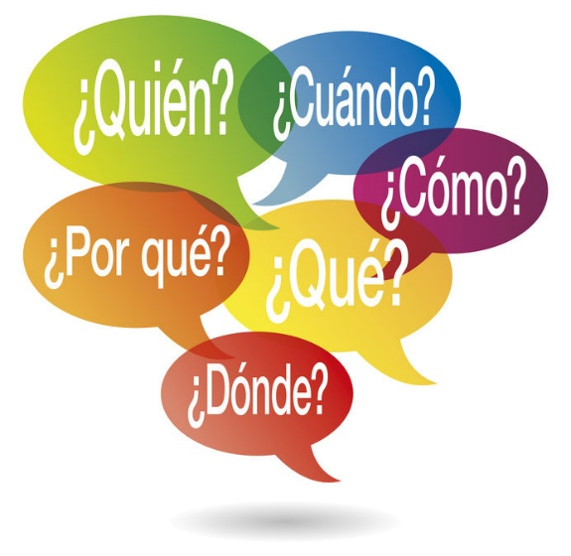
1.1 Proceso comunicativo.
Para que el proceso de la comunicación se cumpla, es necesario responder las preguntas: ¿Qué? ¿Quién? ¿Cómo? ¿Cuándo? ¿Dónde? ¿Por qué?
Lee con atención los siguientes textos tratando de identificar las respuestas a las preguntas anteriores.

Slide 4
El día de ayer, todos los alumnos del primer año de bachillerato de la escuela Porfirio Díaz llegaron tarde al laboratorio de química. Esto se debió a que uno de los alumnos se desmayó en la clase de español y sus compañeros quisieron auxiliarlo. El doctor dijo que el alumno no había ingerido alimento por la mañana y esto le había provocado una baja en la presión. Se da a conocer esta información para que todos los padres de familia verifiquen que sus hijos se estén alimentando a sus horas y de manera nutritiva, pues así evitaremos incidentes y los alumnos podrán tener mejor rendimiento en cada una de sus asignaturas.

Slide 5
Memorandum
Para: Sr. Padre de familia o tutor
De: Director general del plantel
Asunto: Información sobre cambios alimenticios
La preparatoria Miguel Hidalgo, en colaboración con el Departamento de Salud y Bienestar Físico, se complace en invitarle a la conferencia titulada: “Nutrición de calidad”, impartida por el Dr. José Solana Martínez, el próximo 15 de octubre del 2014 a las 17:00 hrs., en el auditorio de nuestra escuela. Esta conferencia tiene como finalidad orientarle en los temas de nutrición y activación física, los cuales influyen en el desarrollo de nuestros estudiantes.
Esperamos contar con su invaluable presencia.
Profr. Aurelio Rojas Esquivel
Director general del plantel

Slide 6
Elementos del proceso comunicativo
1
El proceso de comunicación tiene algunos elementos fundamentales para llevarse a cabo en su totalidad y cumplir su función primordial: recibir una respuesta. A continuación se señalan los elementos que favorecen la comunicación:
2
a. Participantes: individuos que asumen los roles de emisor (quien transmite información, codificando el mensaje) y receptor (quien recibe la información y la decodifica, es decir, interpreta los mensajes o comportamientos que le son transmitidos).
3
b. Mensaje: conjunto de sonidos, palabras, comportamientos, símbolos e ideas, transmitidos de manera verbal y no verbal para adquirir significados dentro de la comunicación, es decir; todo lo que se transmite durante el proceso comunicativo.
4
c. Canal: medio por el que se transmite el mensaje. Puede ser natural (el habla) o artificial (medios de comunicación).
5

Slide 7
d. Contexto: ambiente en el que se desarrolla la comunicación, es decir, todo lo que rodea al proceso. El contexto comprende no sólo el ambiente externo, sino todas las cuestiones psicológicas, culturales, históricas y sociales que rodean a la comunicación. Los tipos de contexto son:
• Físico: involucra todos los aspectos externos en los que se da la comunicación. Puede ser el clima, la iluminación, la cercanía o lejanía con alguna persona, el ruido que se produce en la calle o salón de clase, entre otros.
• Psicológico: aquellos pensamientos, sentimientos y emociones que llevamos dentro cuando se desarrolla el proceso de comunicación. Por ejemplo, en un velorio, el ambiente psicológico que existe es de tristeza o melancolía.
• Social: se refiere a las relaciones que tenemos con las personas involucradas en el proceso de comunicación. La manera en la que te comunicas con tus papás y tus amigos de clase es diferente, por el contexto social (o la relación) que existe entre estas personas y tú.
• Histórico: antecedentes o sucesos que preceden al proceso de comunicación. Por ejemplo: Juan y Pedro son compañeros de trabajo y el primero le habla de una chica muy guapa que labora cerca y que la encuentra cada vez que van a comer. Pedro le promete que para la próxima vez pondrá más atención porque jamás la ha visto. Días después, los amigos van a comer acompañados de otros compañeros. Juan descubre que la hermosa joven llega al lugar, voltea a mirar a Pedro y le dice: “te dije que siempre venía aquí”. Juan entiende al instante de lo que habla su amigo, pero probablemente nadie más lo haga, porque los demás no comparte el mismo contexto histórico (no tienen un antecedente de la plática entre ambos amigos).
Cultural: comprende los valores, actitudes, creencias, orientaciones y suposiciones que prevalecen en una sociedad (Samovar, Porter y McDaniel, 2007: 20).

Slide 8
e. Ruido: impedimentos que interfieren los procesos de comunicación e impiden que llegue una respuesta adecuada al emisor del mensaje. Hay tres tipos de ruido: físico, que involucra el tono de voz, miradas, ademanes, sonidos; psicológico, incluye distracciones, pensamientos, emociones; finalmente, el ruido semántico, que se refiere a los símbolos que no comparte el emisor y dificultan la comunicación.
f. Retroalimentación: respuestas que se emiten durante o al final del proceso de comunicación e indican si el mensaje ha sido entendido o interpretado de la manera en la que deseaba el emisor. Gracias a ésta, queda de manifiesto que el emisor cumplió correctamente su función y el receptor decodificó de manera adecuada la información.
g. Código: lenguaje que empleamos para comunicarnos. En la medida en que nosotros codifiquemos (creemos un código) y decodifiquemos (interpretemos o comprendamos el código enviado) se dará de forma positiva la retroalimentación.

Slide 9
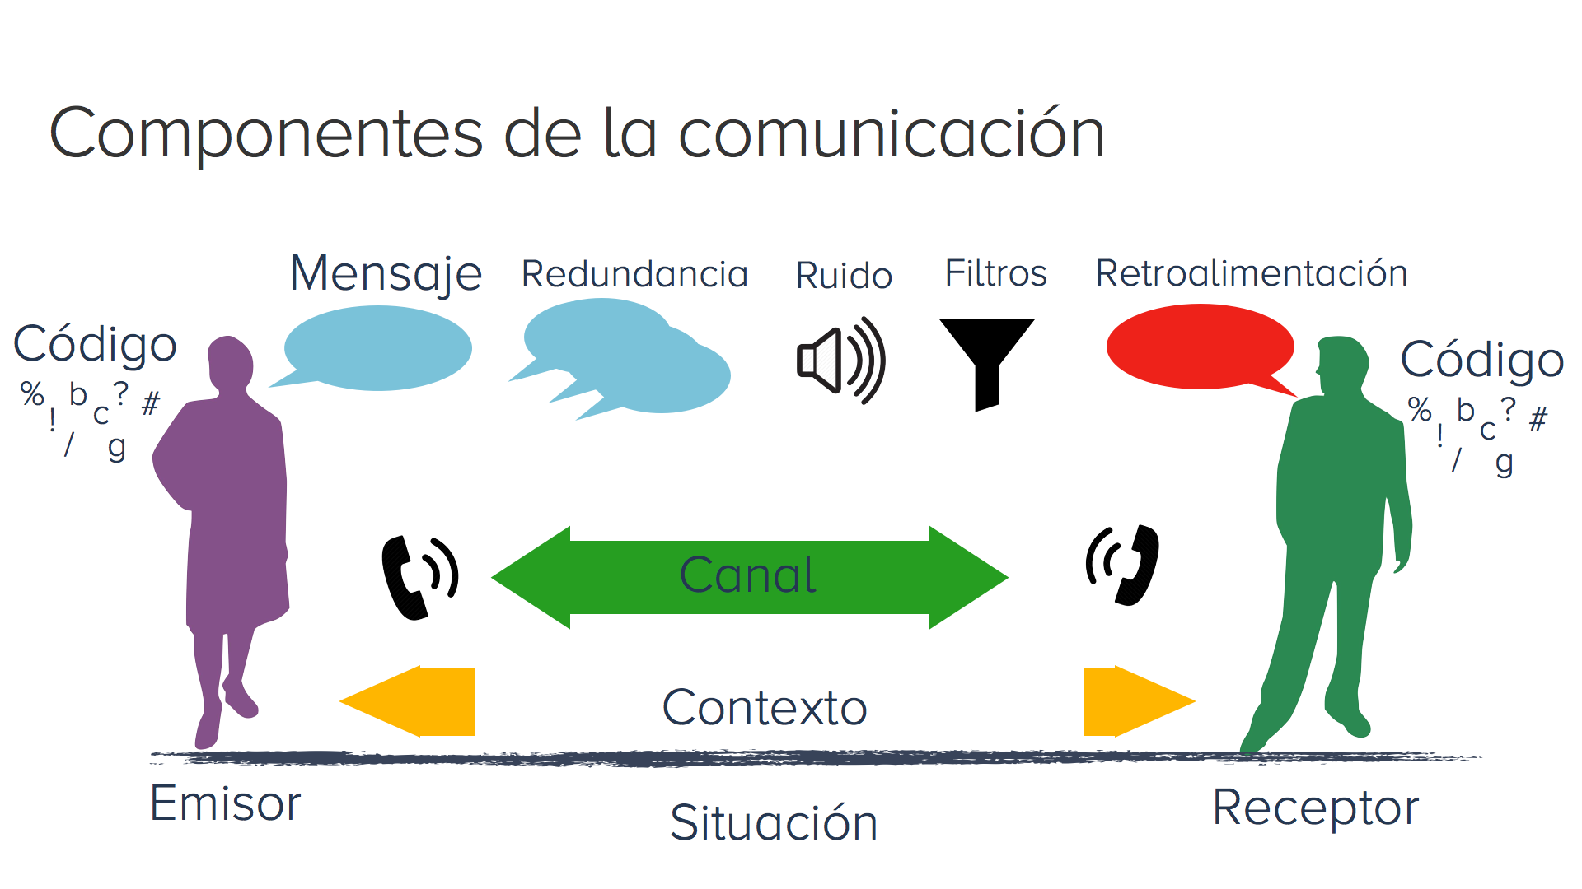

Slide 10
1.2 Intención comunicativa

Slide 11
http://sied.conalep.edu.mx/bv3/biblioteca/area/carrera/modulo/recurso/128/qu_es_intencin_comunicativa.html

Slide 12
Las sociedades humanas han progresado en gran medida gracias a la comunicación, entendida como un conjunto de actos que realizan los individuos para establecer contactos y poder transmitir, recibir e interpretar todo tipo de informaciones. Los mensajes que emite el emisor al receptor se expresan con distintos propósitos o intenciones comunicativas (referir, informar, convencer, ordenar, emocionar, sensibilizar, comunicar, expresar, suplicar, etc.) las cuales están determinadas por alguno de los elementos que intervienen en el proceso de la comunicación y están vinculadas con las funciones de la lengua.
Toda interacción comunicativa eficaz cumple un proceso. Para que tus mensajes sean recibidos y obtengas las respuestas esperadas es necesario que en tu comunicación prestes atención a todos los elementos que influyen de manera positiva o negativa en el transcurso de tu interacción. Toma en cuenta que, en ocasiones, al enviar un mensaje de manera inconsciente, éste puede generar respuestas confusas o inesperadas.

